Slide 1

大规模稀疏多目标优化问题的进化算法

Slide 2
动机及方法
现有的进化算法在处理Pareto最优解稀疏的MOPs时，遇到不适用、效率低、误差大等问题。
通过考虑帕累托最优解的稀疏性质，本文提出了一种新的种群初始化策略和遗传算子，以确保生成的解的稀疏性。

Slide 3
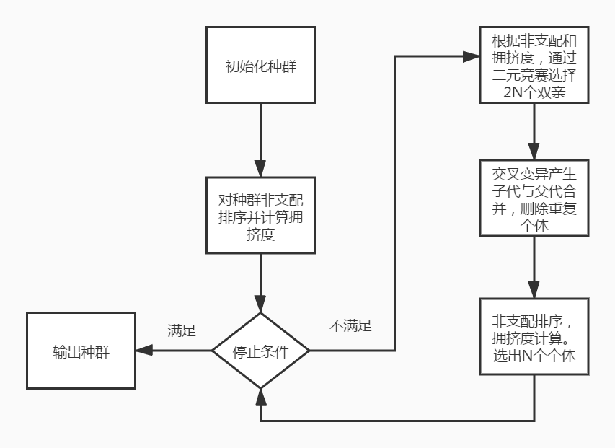
算法概述
SparseEA大致流程与NSGA-II相似，主要区别是SparseEA使用新的种群初始化策略和遗传算子

Slide 4
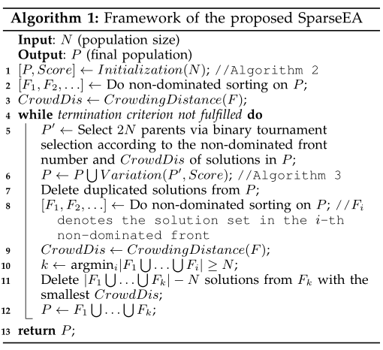
伪代码

Slide 5
个体的表示方法
个体包含两个分量
dec:表示决策变量的实向量
mask:表示二进制向量掩码。
最终决策变量为dec × mask
例：
dec = （0.5, 0.3, 0.2, 0.8, 0.1）
mask= （1, 0, 0, 1, 0 ），
决策变量=（0.5, 0, 0, 0.8, 0）。

Slide 6
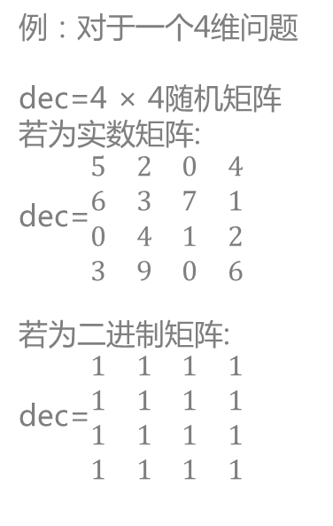
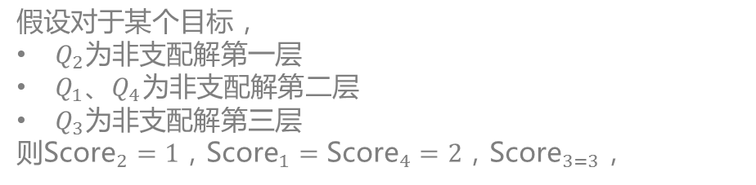
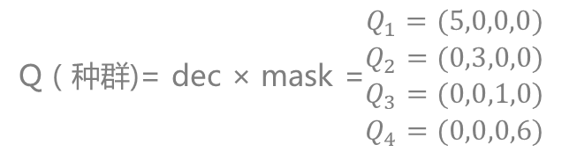
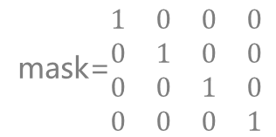
初始化种群：计算score
例：对于一个4维问题
dec=4 × 4随机矩阵
若为实数矩阵:
dec=$\begin{matrix}5 & 2 & 0 & 4 \\ 6 & 3 & 7 & 1 \\ 0 & 4 & 1 & 2 \\ 3 & 9 & 0 & 6\end{matrix}$
若为二进制矩阵:
dec=$\begin{matrix}1 & 1 & 1 & 1 \\ 1 & 1 & 1 & 1 \\ 1 & 1 & 1 & 1 \\ 1 & 1 & 1 & 1\end{matrix}$
mask=$\begin{matrix}1 & 0 & 0 & 0 \\ 0 & 1 & 0 & 0 \\ 0 & 0 & 1 & 0 \\ 0 & 0 & 0 & 1\end{matrix}$
Q（种群)= dec × mask =$\begin{matrix}Q_{1}=(5,0,0,0) \\ Q_{2}=(0,3,0,0) \\ Q_{3}=(0,0,1,0) \\ Q_{4}=(0,0,0,6)\end{matrix}$
$$假设对于某个目标，$$
$Q_{2}为非支配解第一层$
$Q_{1}、Q_{4}为非支配解第二层$
$Q_{3}为非支配解第三层$
则${\text{Score}}_{2}=1$，${\text{Score}}_{1}={\text{Score}}_{4}=2$，${\text{Score}}_{3=3}$，

Slide 7
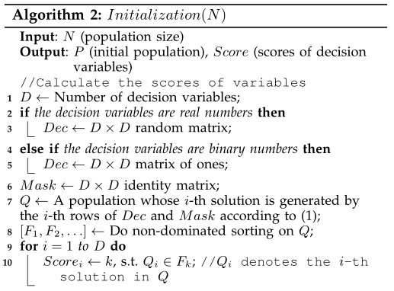
伪代码

Slide 8
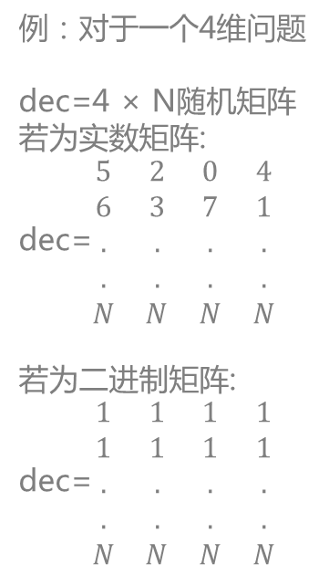
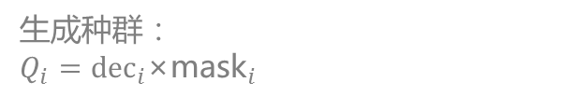
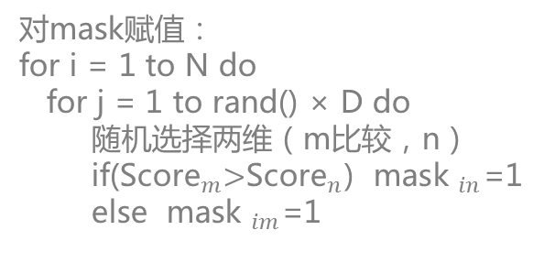
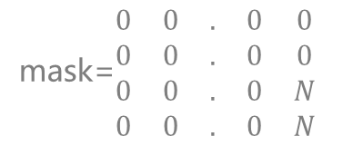
初始化种群:
例：对于一个4维问题
dec=4 × N随机矩阵
若为实数矩阵:
dec=$\begin{matrix}5 & 2 & 0 & 4 \\ 6 & 3 & 7 & 1 \\ . & . & . & . \\ . & . & . & . \\ N & N & N & N\end{matrix}$
若为二进制矩阵:
dec=$\begin{matrix}1 & 1 & 1 & 1 \\ 1 & 1 & 1 & 1 \\ . & . & . & . \\ . & . & . & . \\ N & N & N & N\end{matrix}$
对mask赋值：
for i = 1 to N do
for j = 1 to rand() × D do
随机选择两维（m比较，n）
if(${\text{Score}}_{m}\text{>}{\text{Score}}_{n}$) ${\text{mask} }_{in}$=1
else ${\text{mask} }_{im}$=1
mask=$\begin{matrix}0 & 0 & . & 0 & 0 \\ 0 & 0 & . & 0 & 0 \\ 0 & 0 & . & 0 & N \\ 0 & 0 & . & 0 & N\end{matrix}$
生成种群：
$$Q_{i}={dec}_{i}\text{×}{\text{mask}}_{i}$$

Slide 9
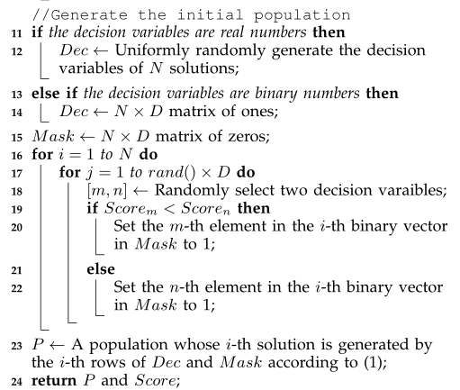
伪代码

Slide 10
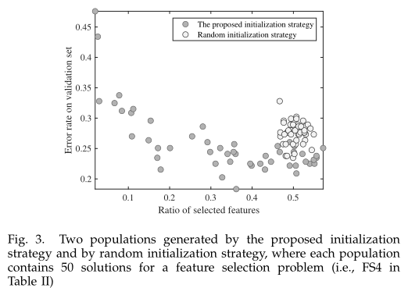
初始化种群

Slide 11
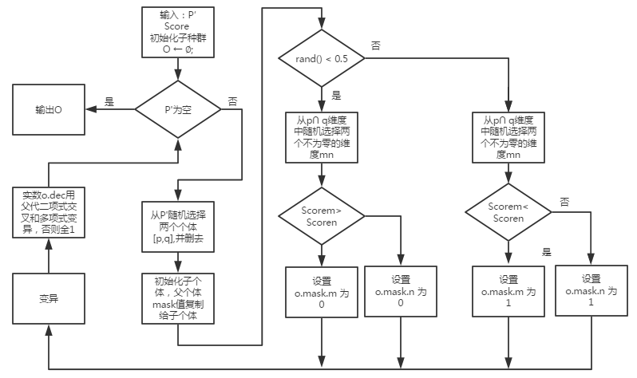

Slide 12
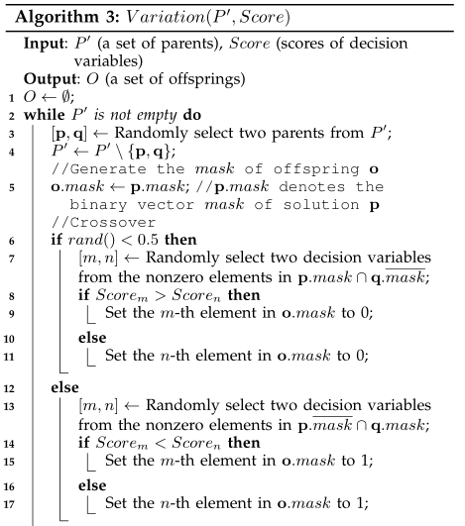
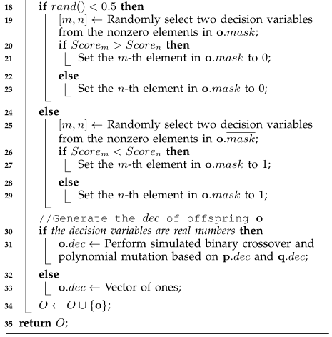
交叉变异

Slide 13
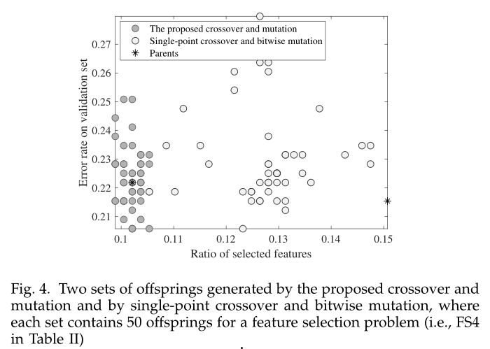
后代分布

Slide 14
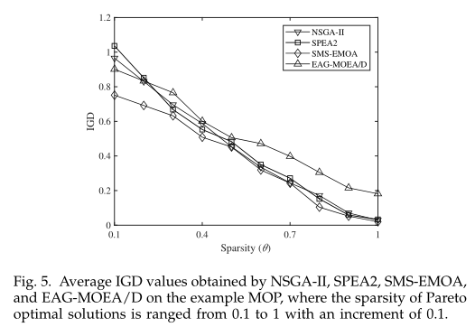
稀疏性效果对比

Slide 15
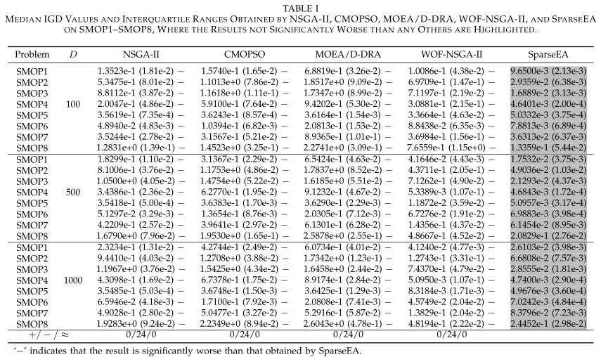

Slide 16
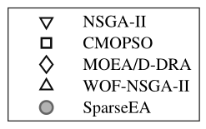
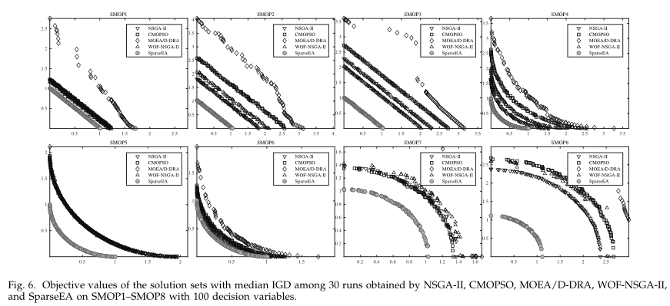

Slide 17
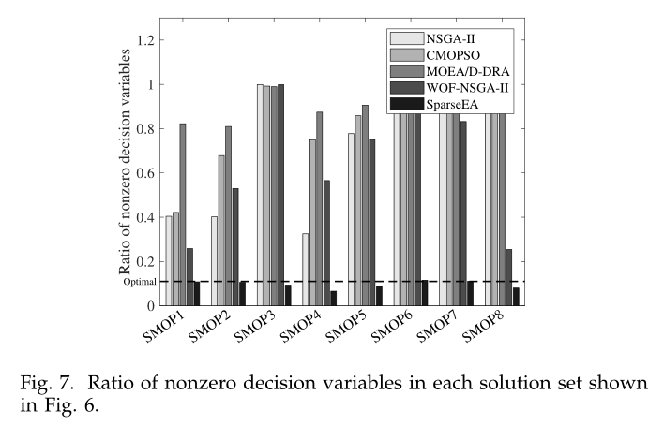

Slide 18
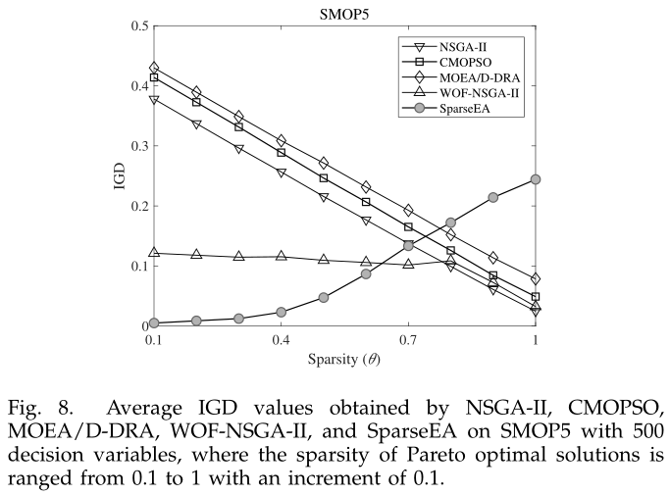

Slide 19
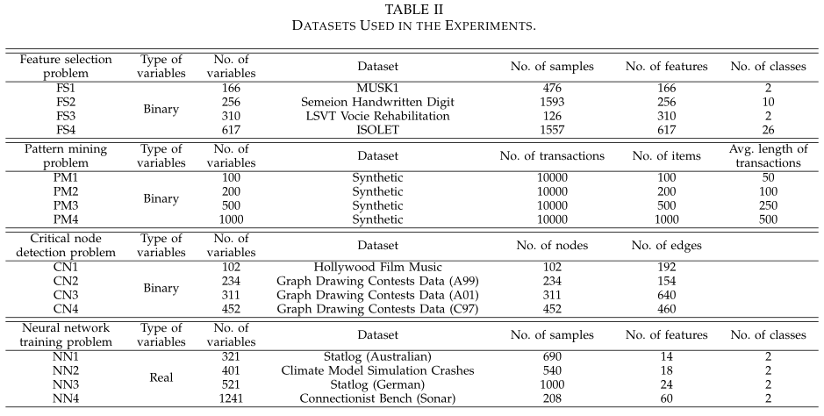

Slide 20
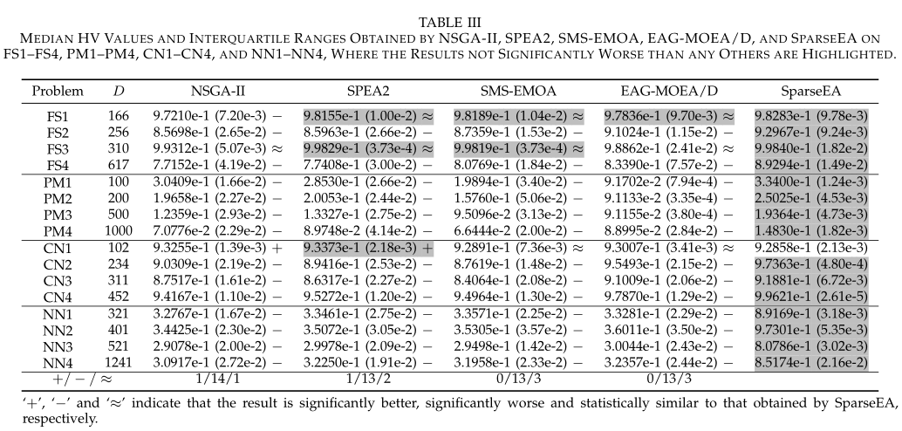

Slide 21
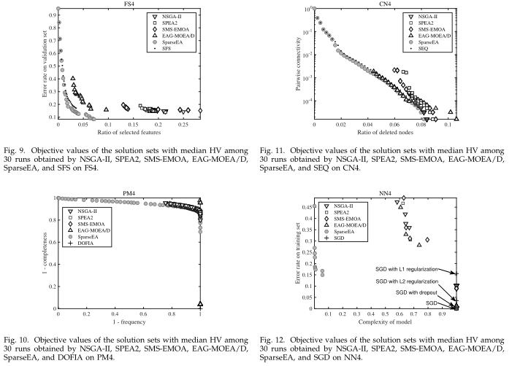
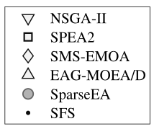

Slide 22
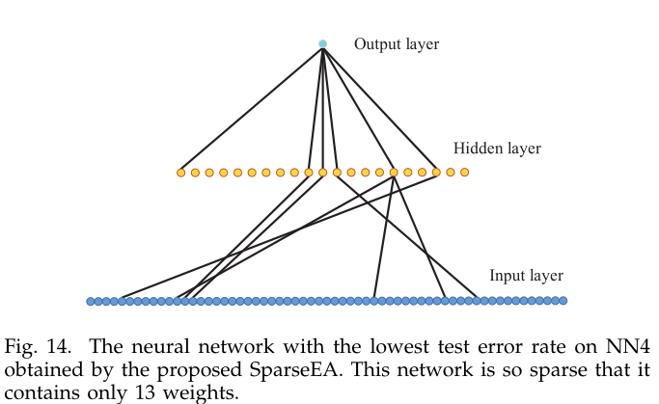
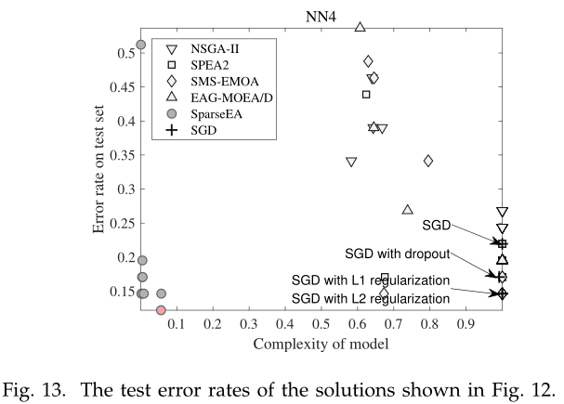

Slide 23
演讲完毕 谢谢观看

